Slide 1
7.HTML：表格I
Presented by Krystal Educational Platform

Slide 2
內容
7.1 復習
7.2 什麼是表格？
7.3 輸入
7.4 其他輸入法
7.5 練習

Slide 3
7.1 復習

Slide 4
7.1 復習
你能說出任何多媒體嗎？ 他們的標籤和屬性呢？ 如何嵌入谷歌地圖？ 哪些標籤可以幫助我們畫星星？ （最後一課）
Notes:
Open T6 ppt for ans

Slide 5
7.2 什麼是表格？

Slide 6

7.2 什麼是表格？
容器<input>用於 例如文字欄位、複選框、單選按鈕、提交按鈕 用於收集用戶輸入 使用者輸入主要發送到伺服器進行處理

Slide 7
7.2.1 表格：通用屬性
id
標識唯一 ID，以便可以在命令中識別表單（例如.JS Python） 行動
指定表格數據的發送位置
如：PHP文件（常用），其他HTML（支持Python）。
方法
獲取(默認)
郵寄。更安全，可以發送更多數據
Notes:
Won’t teach submission of form, so won’t talk about action & method much

Slide 8
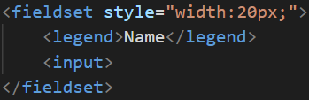

7.2.2 表格佈局。 <fieldset>的標題：<legend>。
為了識別不同的輸入組
<fieldset>的標題。 <傳說>的標題

Slide 9
7.3 輸入

Slide 10

7.3 Input: <input>
最常見的表單元素
屬性（通常使用的）。
類型
默認：文本
id, name
佔位符
預期值的提示
價值
改變默認輸入
Use a label to tell users what the input is for

Slide 11



7.3.1 type=“button”
使用 value 屬性更改預設值

Slide 12

7.3.2 type=“checkbox”
用於多項選擇 預設值：未選取
要變更預設值：

Slide 13

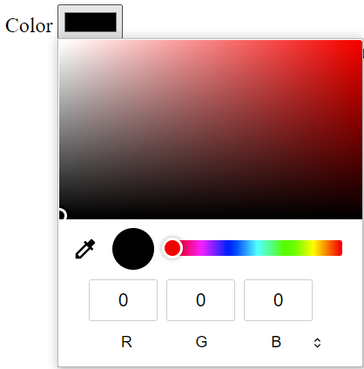
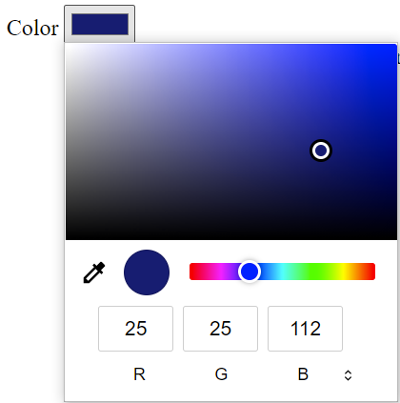
7.3.3 type=“color”
默認值：黑色
要更改預設值，請輸入其他顏色的十六進位：

Slide 14
7.3.3 type=“color”
有關更多 HTML 顏色代碼： https://htmlcolorcodes.com/

Slide 15

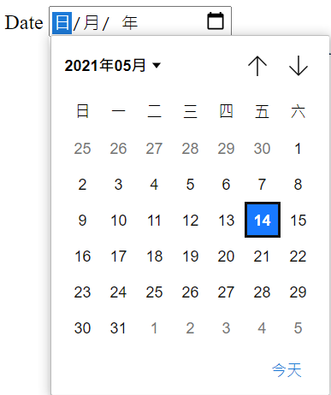

7.3.4 type=“date”
要變更預設值：
Notes:
Type / Select to change

Slide 16
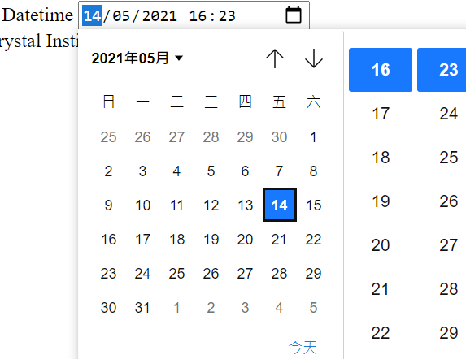
7.3.5 type=“datetime-local”

Slide 17

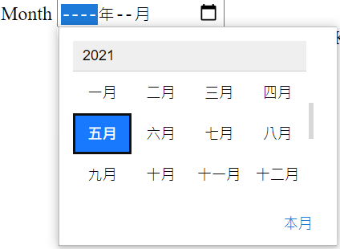

7.3.6 type=“month”
要變更預設值：

Slide 18

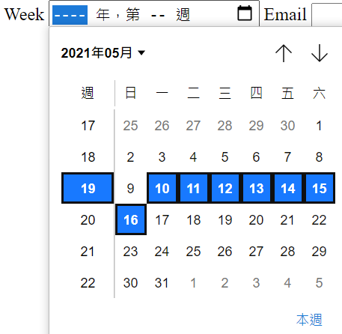
7.3.7 type=“week”

Slide 19

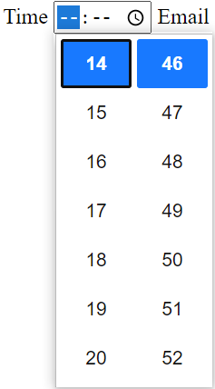

7.3.8 type=“time”
要變更預設值：

Slide 20


7.3.9 type=“file”

Slide 21
7.3.10 type="隱藏"
隱藏的欄位不會被顯示，但當提交時，其值將被發送。

Slide 22



7.3.11 type="數字"
不允許輸入數字以外的內容
要改變範圍。
要改變默認值。
Notes:
Type / Click the buttons to change the no.

Slide 23



7.3.12 type="範圍"
默認範圍。 0-100
默認值：50
要改變範圍。
要改變默認值。

Slide 24



7.3.13 type="搜索"
定義一個輸入為搜索輸入
詳細內容將在下一課提到
刪除按鈕

Slide 25


7.3.14 type="radio"
用於SINGLE選擇
用於設置默認選擇。

Slide 26

7.3.15 type="tel"
表示輸入的是電話號碼。
沒什麼特別的，只是顯示為文本欄位

Slide 27

7.3.16 type=“reset”
按兩下以重置表單中的所有輸入

Slide 28

7.3.17 type=“submit”
提交表格 一個表單中只能有一個提交輸入

Slide 29

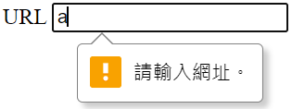


7.3.18 type=“url”
僅允許以 http:// OR https:// 開頭的輸入 例如

Slide 30


7.3.19 type=“email”
電子郵件類型支援在某些瀏覽器中進行驗證

Slide 31
7.4 其他輸入法

Slide 32
7.4 其他輸入法
文字<textarea>區域： 下拉清單： <select><optgroup>， <option>

Slide 33
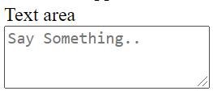
7.4.1 文本區域:<textarea>
可調整文字區域 可以跳過線路
Adjust the input size by dragging it

Slide 34
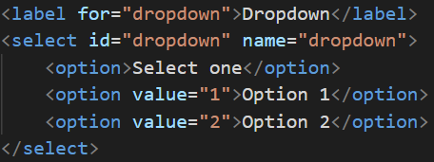

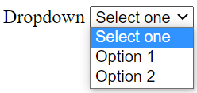
7.4.2 下拉清單: <select>
要變更預設值：

Slide 35
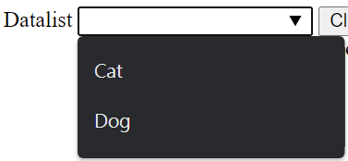
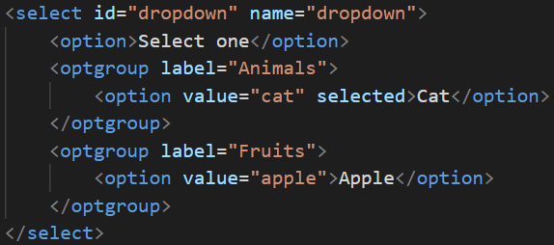
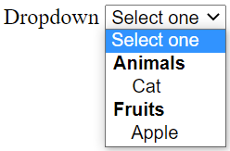
7.4.2 下拉清單: <select>
選項組: <optgroup>

Slide 36
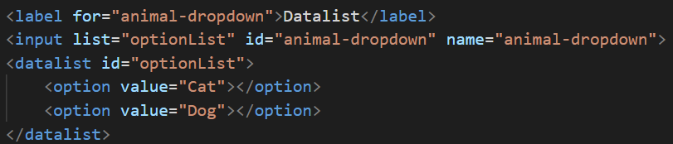
7.4.3 下拉清單: <datalist>
<datalist> 當您有很多選擇時使用

Slide 37
7.5 練習

Slide 38
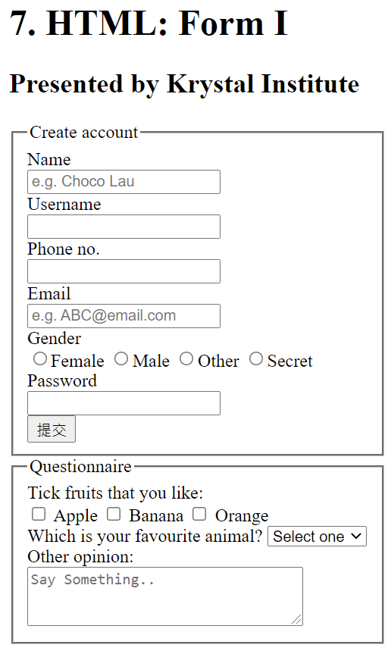
7.5 練習
Notes:
Demonstrate the sample website

Slide 39
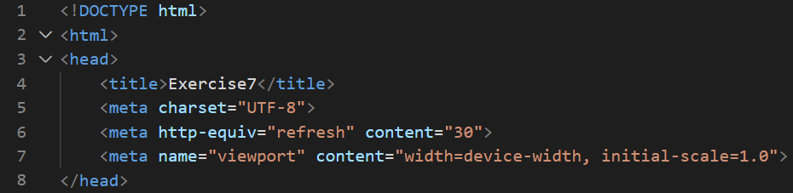
7.5 練習: 建議的答案
Notes:
Demonstrate the sample website

Slide 40
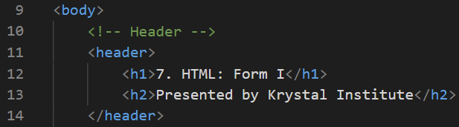
7.5 建議的答案
Notes:
Demonstrate the sample website

Slide 41
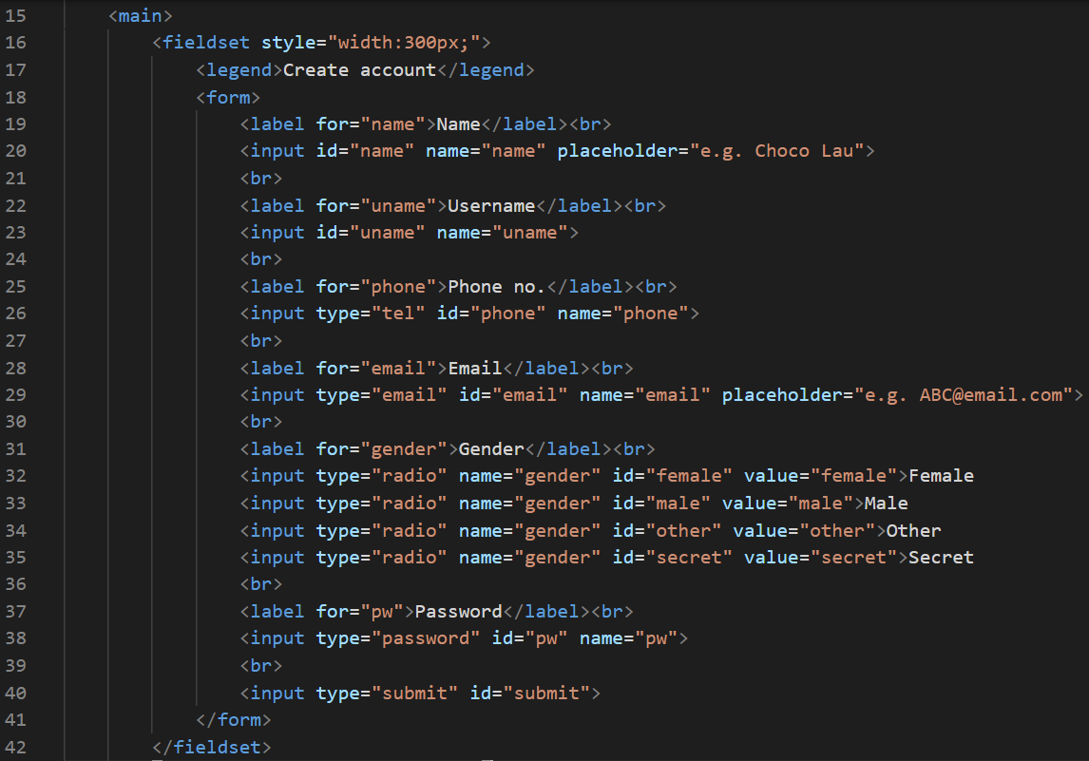
7.5 練習: 建議的答案
Notes:
Demonstrate the sample website

Slide 42
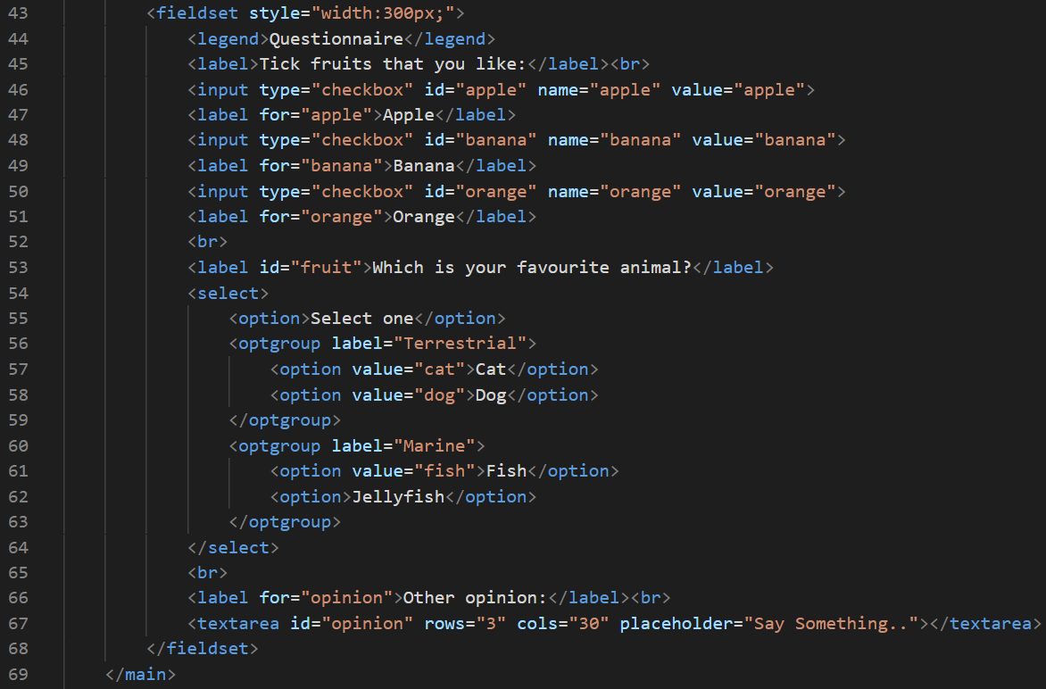
7.5 練習: 建議的答案
Notes:
Demonstrate the sample website

Slide 43
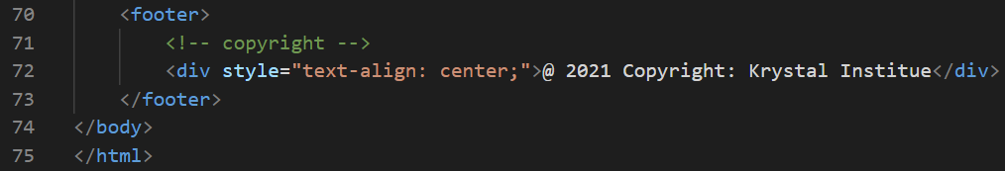
7.5 練習: 建議的答案
Notes:
Demonstrate the sample website

Slide 44
測驗
10 分鐘 https://www.online-stopwatch.com/countdown/

Slide 45
參考資料
W3Schools (2021). HTML Tutorial [online] available from <https://www.w3schools.com/html/default.asp> [20 May 2021]

